Slide 1
Государственное бюджетное учреждение здравоохранения
«Армавирский центр медицинской профилактики»

Slide 2
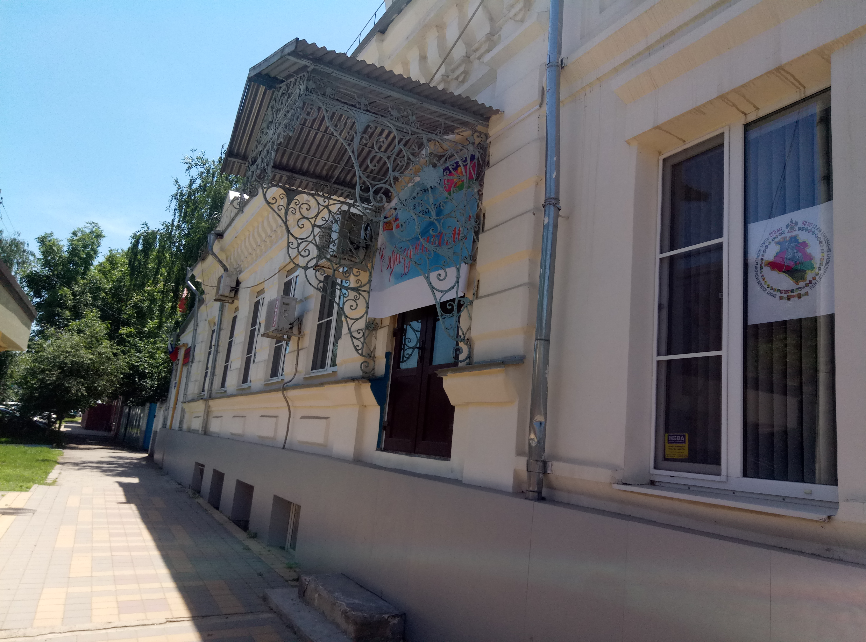
Государственное бюджетное учреждение здравоохранения «Армавирский центр медицинской профилактики»

Slide 3
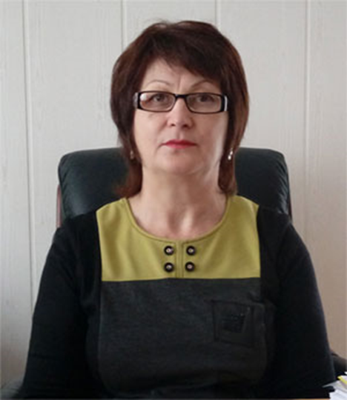
Главный врач исмелова Рита хаджимуратовна, врач высшей квалификационной категории
Главный врач
ИСМЕЛОВА РИТА ХАДЖИМУРАТОВНА
Исмелова Рита Хаджимуратовна окончила в 1981 году окончила Кубанский медицинский институт имени Красной Армии по специальности «Педиатрия». После окончания интернатуры с 1983 года по 2001 год и в 2015 году занимала различные врачебные должности, являлась заместителем главного врача Новокубанской центральной районной больницы.
В период с 2002 года по 2004 года работала в Детской городской больнице администрации города Армавира, в должностях заведующего педиатрическим отделением, врачом-педиатром, заместителем главного врача по поликлинической работе.
В 2004 году была принята на муниципальную службу в управление здравоохранения администрации муниципального образования город Армавир на должность главного специалиста.
С 2009 года по 2011 год работала в МБУЗ «Кавказская центральная районная больница» в должности главного врача лечебного учреждения и заместителя главного врача по детству и родовспоможению.
В период с 2011 года по 2015 года работала заместителем начальника управления здравоохранения администрации муниципального образования город Армавир.
В августе 2015 года назначена исполняющим обязанности главного врача ГБУЗ «Армавирский дом ребенка».
В ноябре 2015 года, приказом Минздрава Кубани ГБУЗ «Армавирский дом ребенка» переименован в ГБУЗ «Армавирский центр медпрофилактики».
28 октября 2016 года назначена главным врачом ГБУЗ «Армавирский центр медицинской профилактики».
Основными направлениями своей работы считает: предоставление качественной медико-профилактической помощи населению города Армавира, улучшение материально-технической базы ЛПУ, усиление кадрового потенциала, внедрение современных методов профилактической работы.
Рита Хаджимуратовна имеет высшую квалификационную категорию по специальности «Педиатрия».

Slide 4
История учреждения
Государственное бюджетное учреждение здравоохранения «Армавирский центр медицинской профилактики» министерства здравоохранения Краснодарского края, создано путем переименования ГБУЗ «Армавирский дом ребенка» министерства здравоохранения Краснодарского края, в соответствии с приказом министерства здравоохранения Краснодарского края от 01.06.2015г. № 2914 «О переименовании государственного бюджетного учреждения здравоохранения «Армавирский дом ребёнка» министерства здравоохранения Краснодарского края государственное бюджетное учреждение здравоохранения «Армавирский дом ребенка» министерства здравоохранения Краснодарского края переименовано в государственное бюджетное учреждение здравоохранения «Армавирский центр медицинской профилактики» министерства здравоохранения Краснодарского края.

Slide 5
Основные направления деятельности
Спортивная медицина и лечебная физкультура;
Реабилитация спортсменов;
Проведение углубленного медицинского осмотра в спортивных школах города;
Функциональная диагностика;
Проведение клинических лабораторных исследований;
Проведение обследований врачами-специалистами различного профиля;
Проведение Дней здоровья для детей и подростков города и прилегающих районов;
Пропаганда здорового образа жизни;
Прием детей и подростков в Центре здоровья с целью выявления ранних симптомов заболевания, мотивирования личной ответственности за свое здоровье, динамическое наблюдение за пациентами группы риска развития неинфекционных заболеваний.

Slide 6
Структура учреждения
Главный врач
Заведующий отделением спортивной медицины
Отдел административно-хозяйственной деятельности
Главный бухгалтер
Главная медицинская сестра
Заведующий отделением медицинской профилактики
Отделение спортивной медицины
Физиотерапевтический кабинет
бухгалтерия
Отдел организационно-методического обеспечения
Отдел мониторинга здоровья
Кабинет функциональной диагностики
Кабинет лечебной физкультуры
Немедицинский персонал
Отдел организации и проведения мероприятий в области гигиенического воспитания и обучения
Врачи-специалисты: спортивной медицины и лечебной физкультуры, педиатр, физиотерапевт, кардиолог детский, отоларинголог, гастроэнтеролог, травматолог-ортопед.
Кабинет медицинского массажа
Консультативно-оздоровительный отдел
Кабинет медицин-ского психолога
Отдел подготовки и тиражирования медицинских информационных материалов
Отдел межведомственных связей и комплексных программ профилактики

Slide 7
Кадровый состав
В 2018г. всего врачей – 10 из них:
Главный врач – врач - высшей квалификационной категории по «Организации здравоохранения и общественному здоровью»;
3 врача по спортивной медицине;
врач- педиатр;
врач-функциональной диагностики;
врач отоларинголог;
детский врач кардиолог
врач-педиатр Центра здоровья для детей;
Врач методист
15 медицинских сестер, из них имеют высшую квалификационную категорию-2.
Укомплектованность: общая– 52%
Врачами – 41,2%;
Средним медперсоналом – 65,9%

Slide 8
Отделение спортивной медицины:
Контроль за физическим состоянием физкультурников и спортсменов в детско – юношеских спортивных школах, детских дошкольных учреждениях, общеобразовательных Проведение углубленного медицинского осмотра в спортивных школах города;
школах, ВУЗах, ССУЗах, спортивных клубах, федерациях.
Количество обслуживаемых занимающихся физкультурой и спортом более 40,0 тысяч человек.
Функциональная диагностика;
Реабилитация спортсменов (лечебная физкультура, физиотерапия, массаж);
Проведение клинических лабораторных исследований спортсменов.

Slide 10
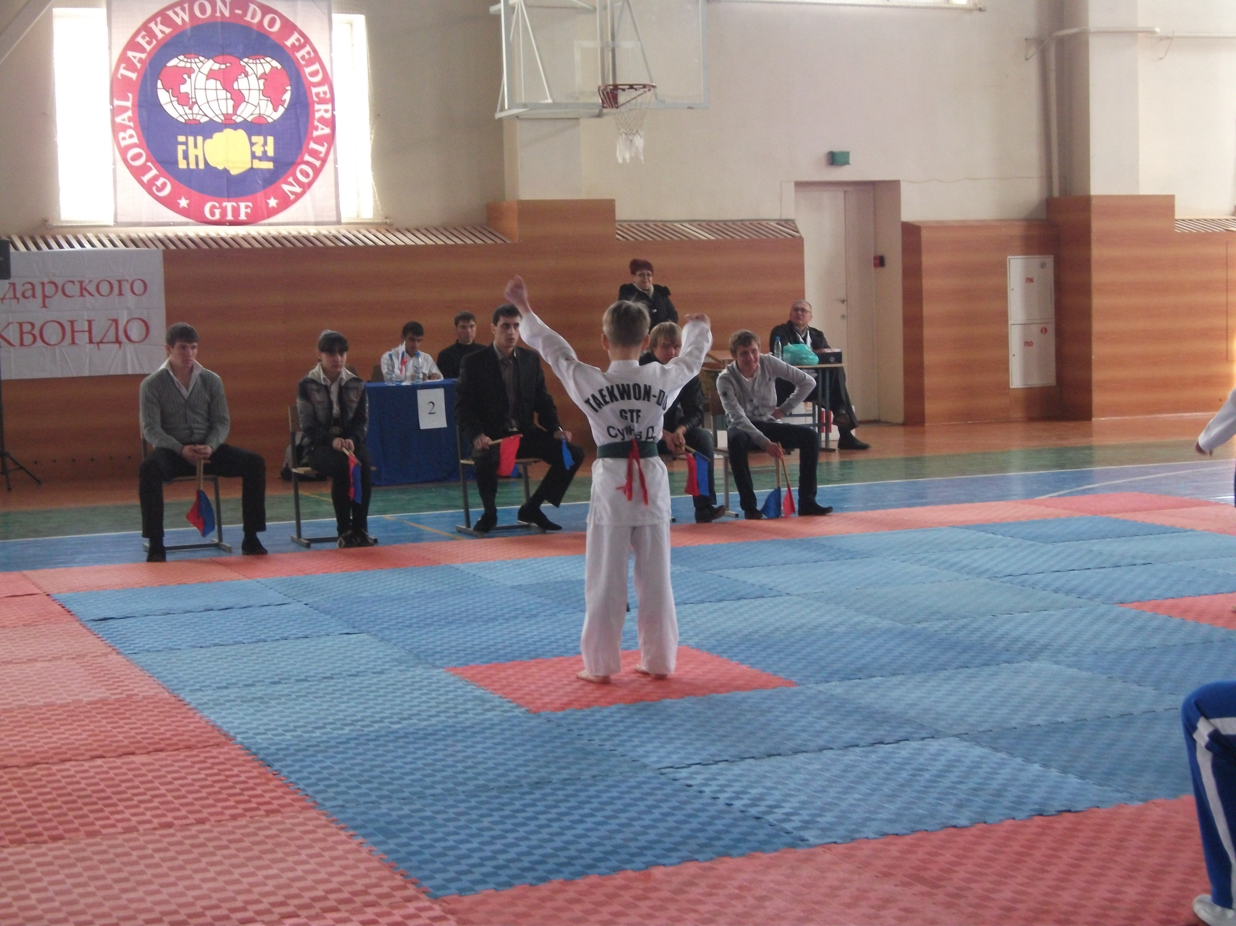
Обслуживание спортивных соревнований врачебно-сестринской бригадой отделения спортивной медицины

Slide 11
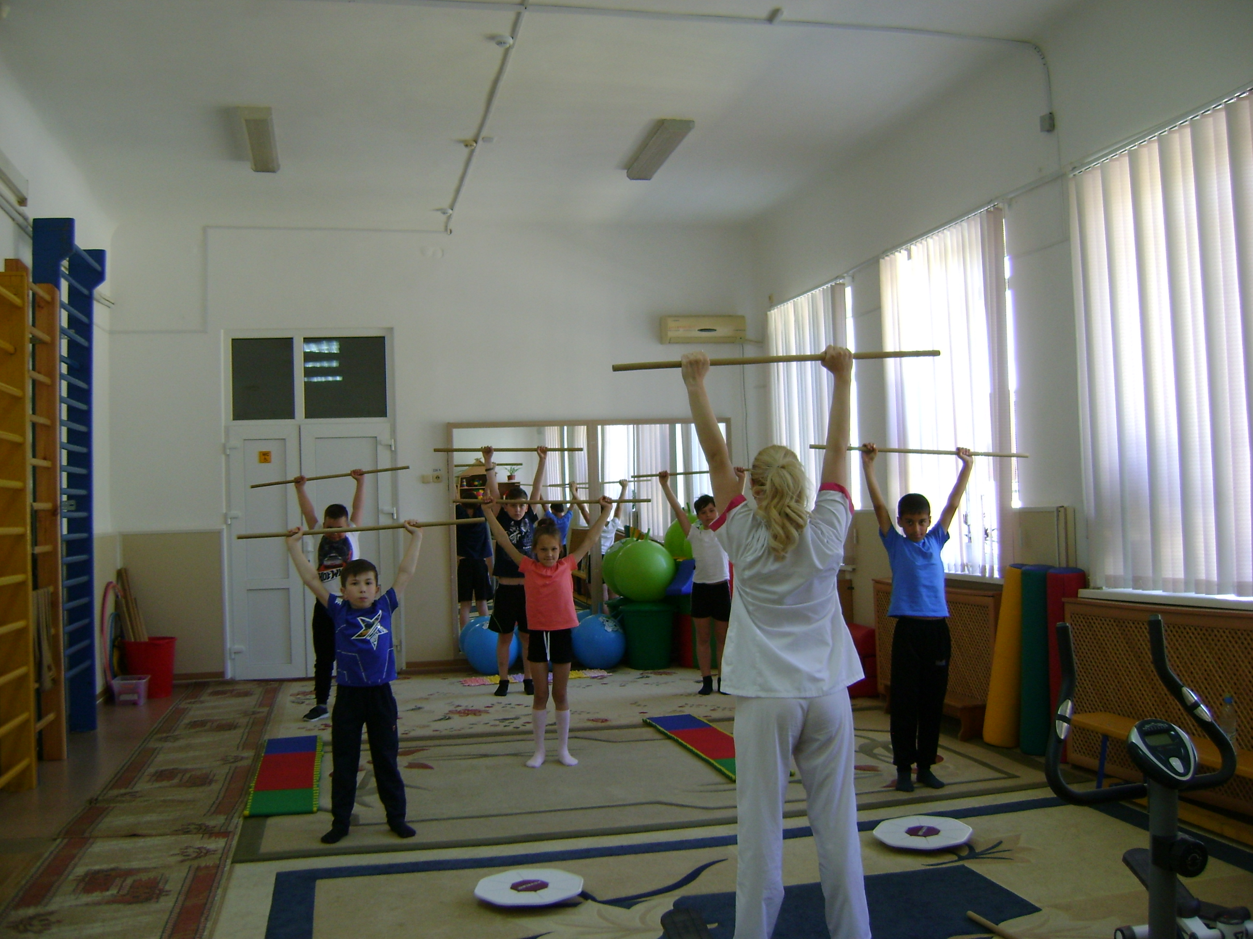
лечебная физкультура

Slide 12
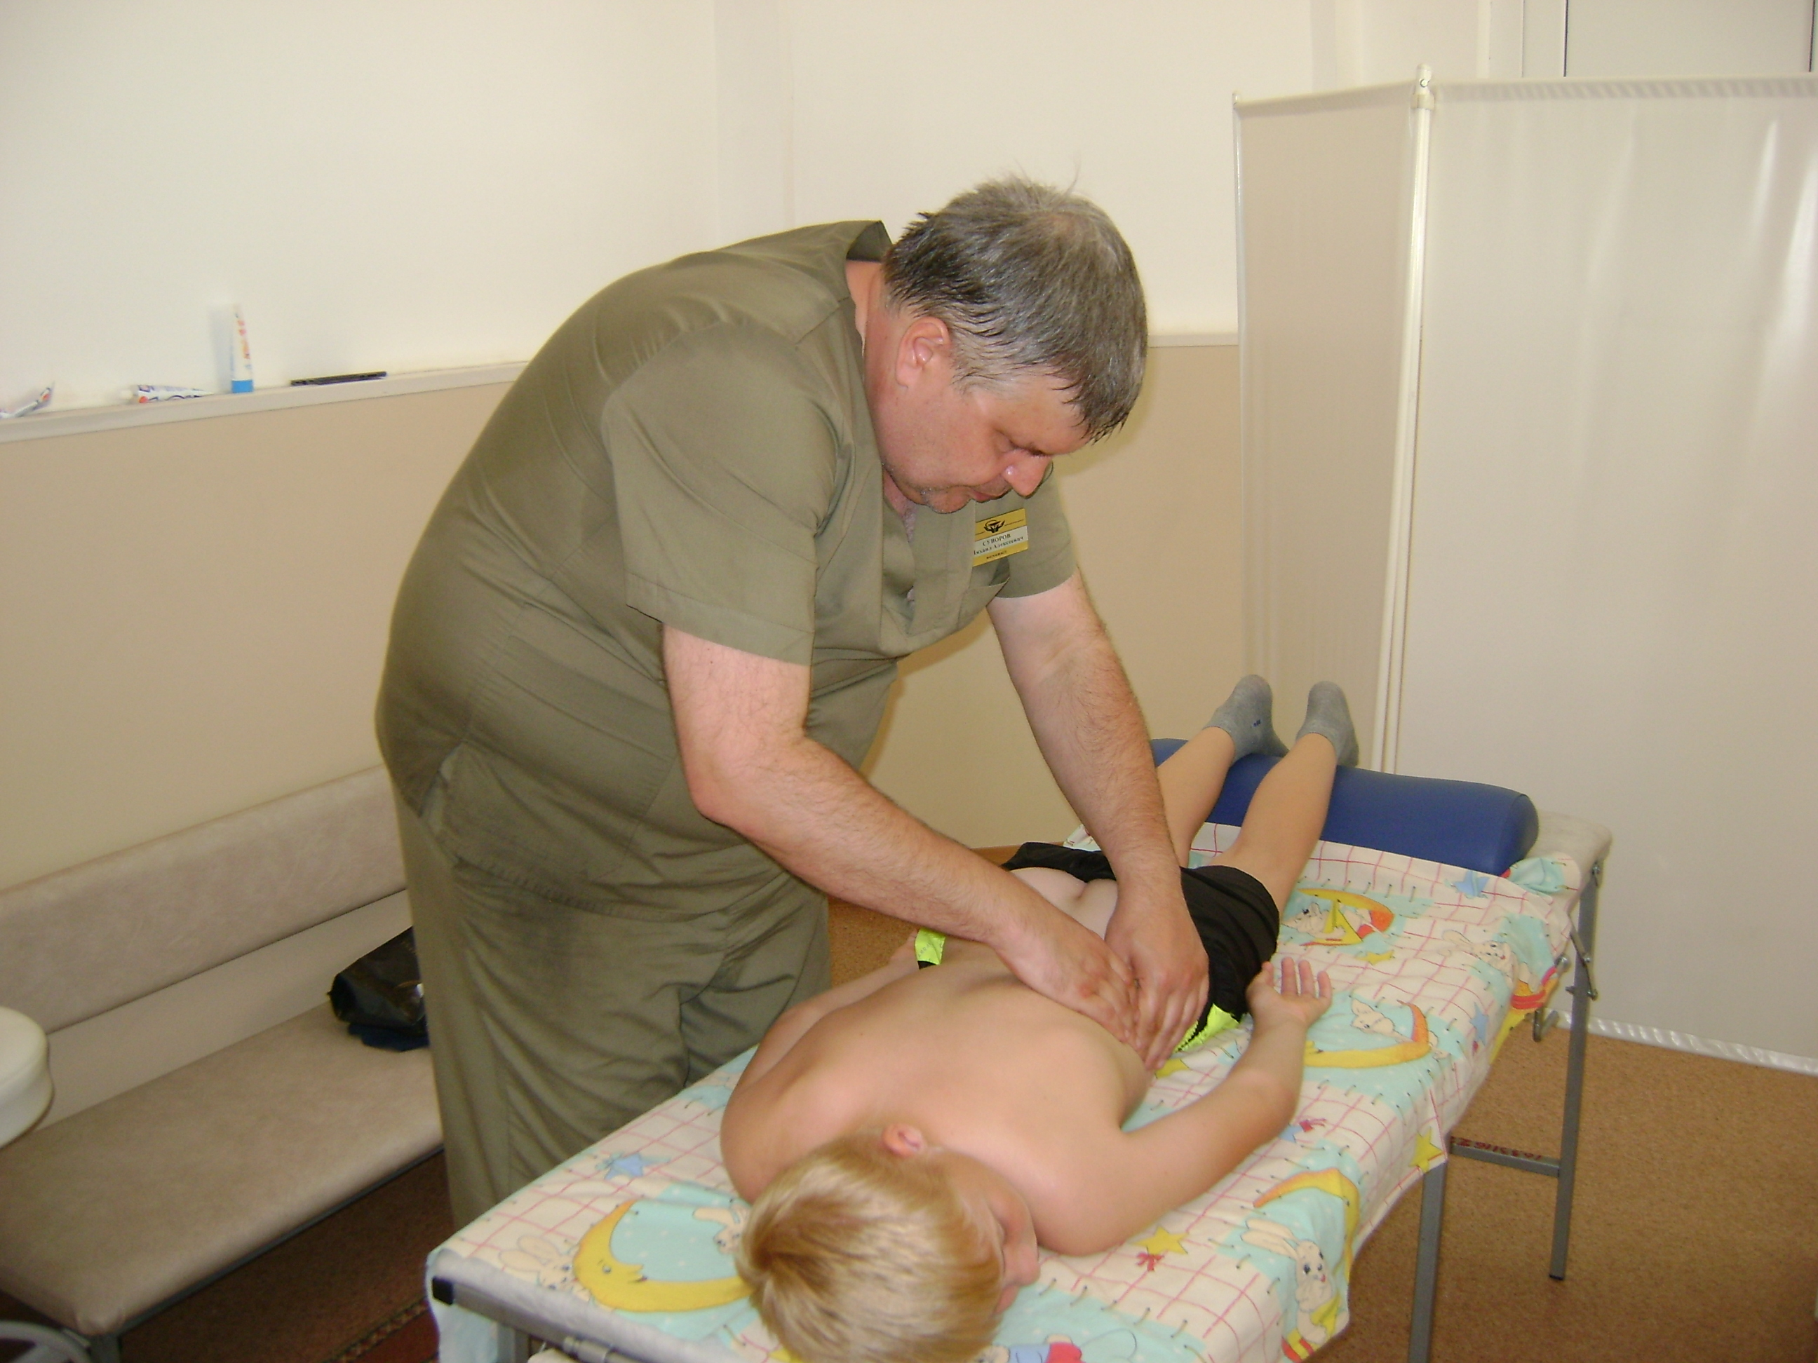
Лечебный массаж

Slide 13
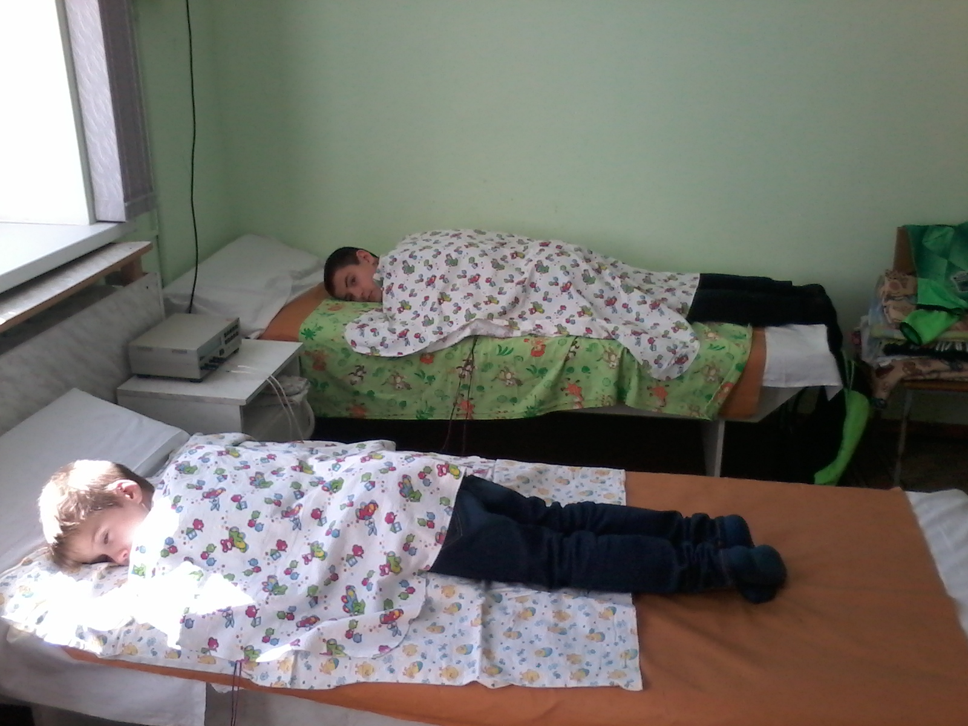
Физиотерапевтический кабинет

Slide 14
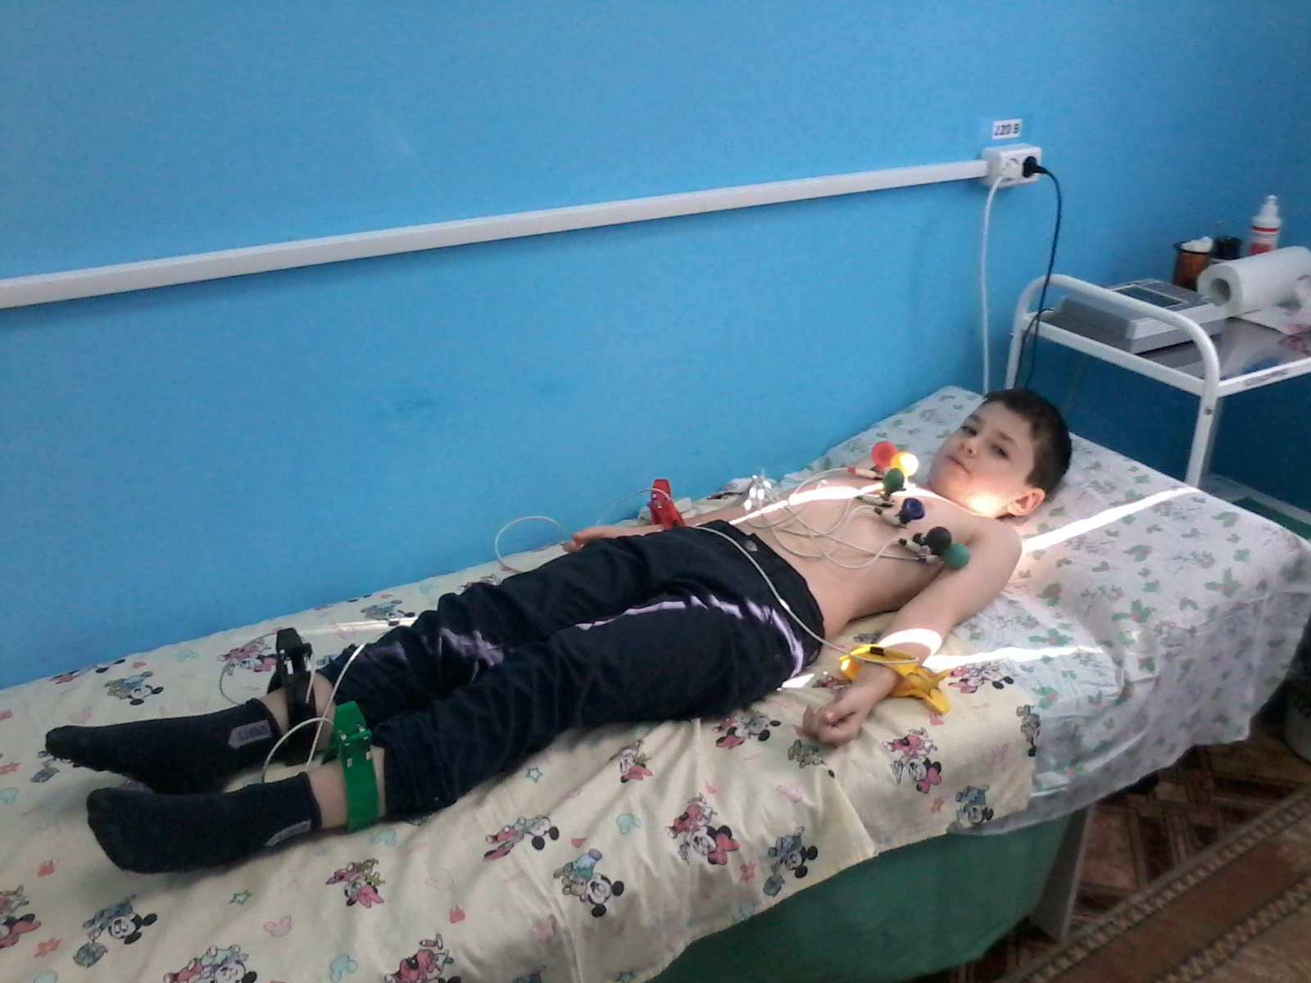
Кабинет функциональной диагностики

Slide 15
Отделение медицинской профилактики:
Организационно-методическая работа;
Массовая информационная работа с с детьми и подростками;
Разработка мероприятий по проведению Дней здоровья, Акций;
Организация и проведение Дней здоровья для детей и подростков;
Разработка и тиражирование методических материалов (памятки, плакаты, буклеты) по ведению здорового образа жизни, профилактики НИЗ;
Проведение информационно-образовательных мероприятий (совещания, лекции, беседы, семинары);
Размещение информации: в социальных сетях, на сайтах профильных структур.

Slide 16
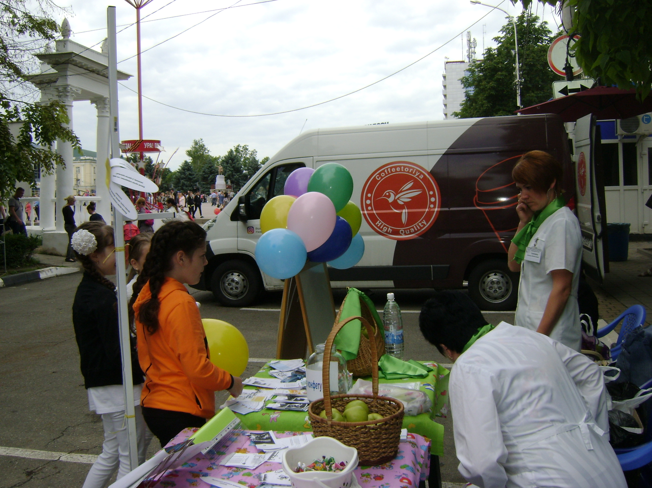
Проведение Дней здоровья и Акций 2016-2017гг.

Slide 17
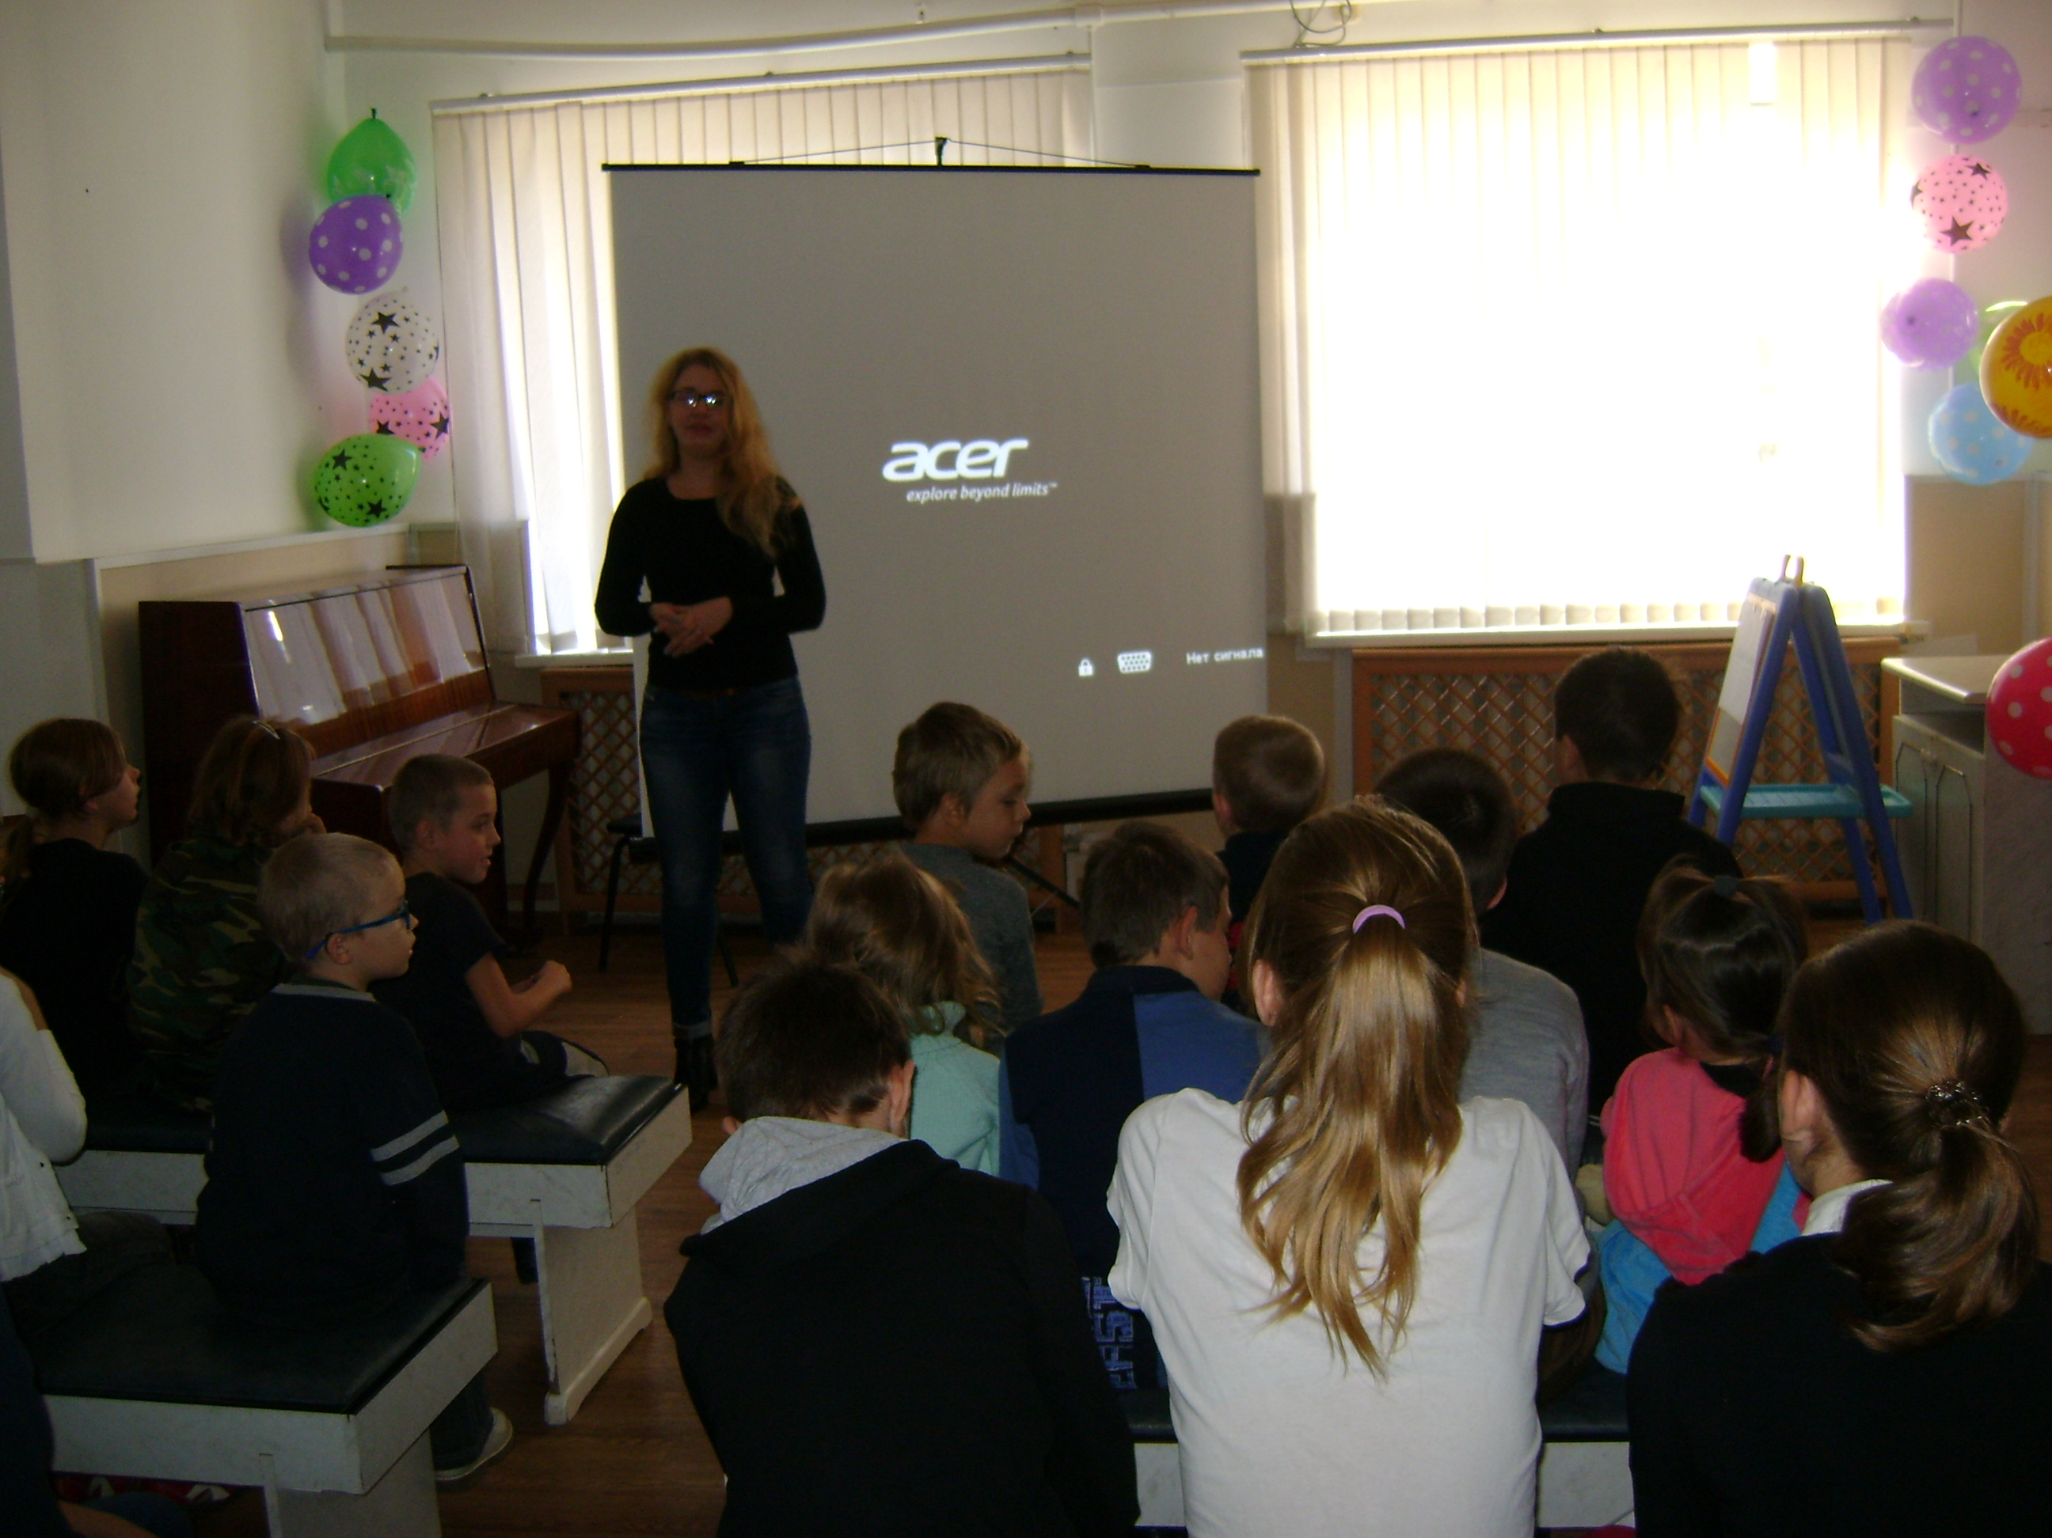
Информационно-просветительная работа 2016-2017гг.

Slide 18
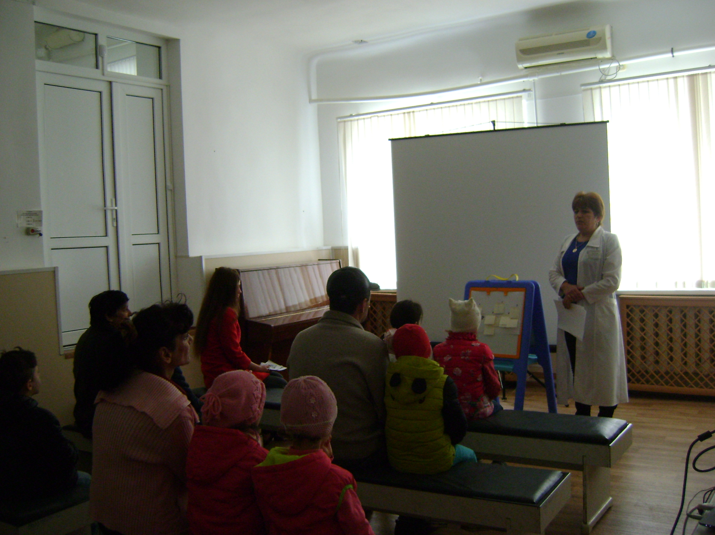
Информационно-просветительная работа 2016-2017гг.

Slide 19
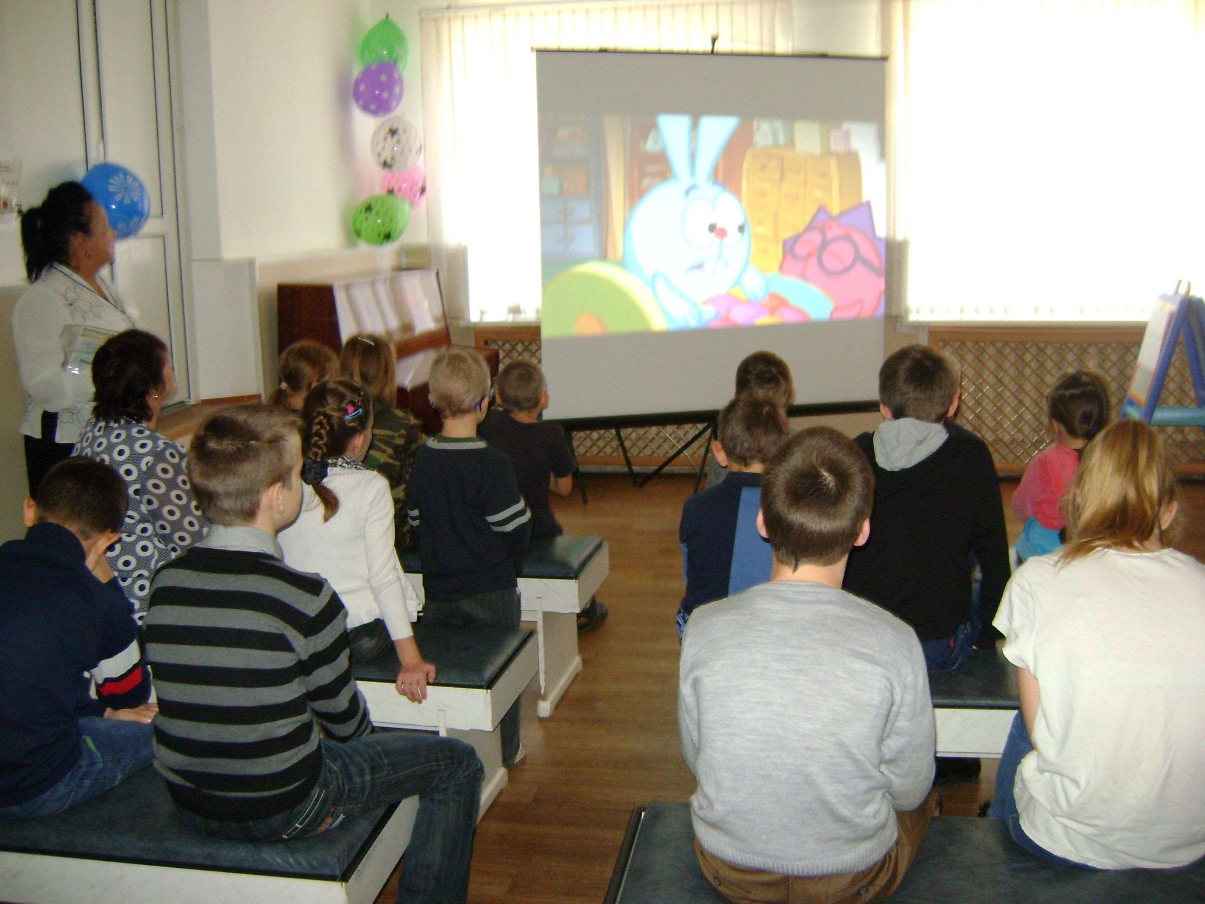
Школы здоровья

Slide 20
Консультативно – оздоровительное отделение (Центр здоровья для детей)
Обслуживает детей и подростков города и прикрепленных районов желающих пройти обследование в Центре здоровья. Прием осуществляется, с целью выявления ранних симптомов заболевания, мотивирование личной ответственности за свое здоровье, динамическое наблюдение за детьми и подростками группы риска.

Slide 21
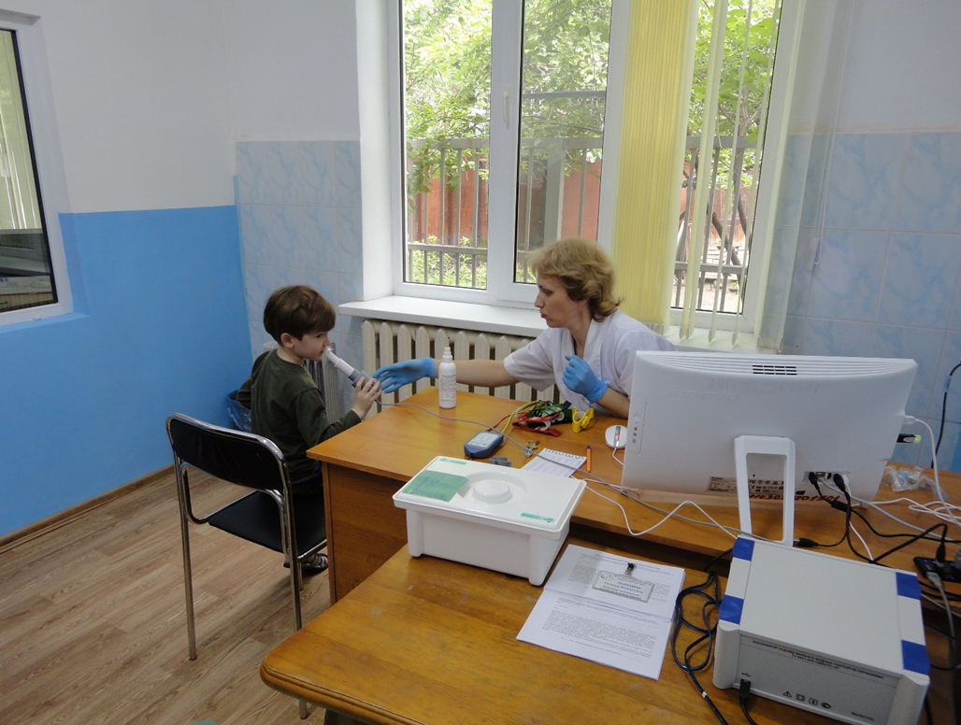
работа Центра здоровья для детей

Slide 22
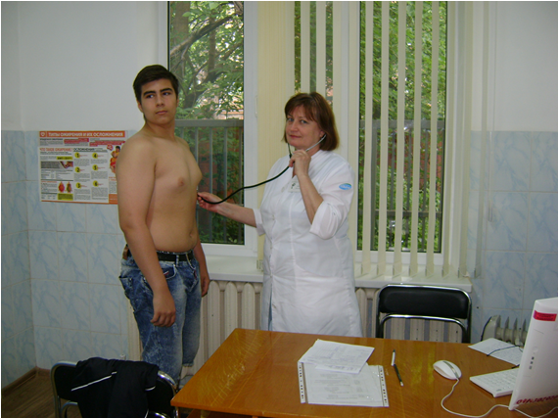
Выявленные факторы риска

